Slide 1
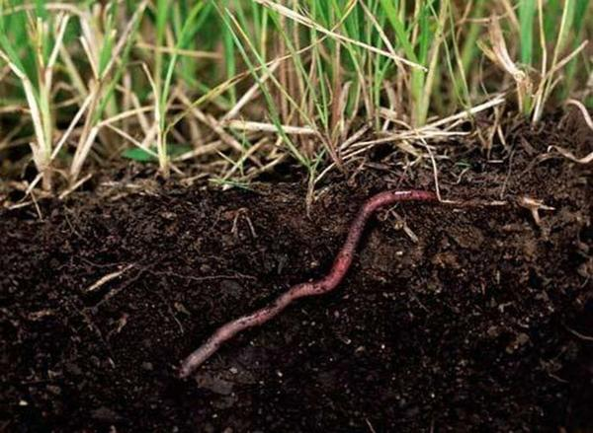
Яке значення має ґрунт для природи й життя людей?
Я досліджую світ
3 клас
Людина і нежива природа
Урок 46

Slide 2

Налаштування на урок
Як ти відчуваєш, яким буде урок?
Вибери позначку відповідного кольору світлофора.
Урок буде цікавим
Урок буде нудним
Урок буде швидким

Slide 3

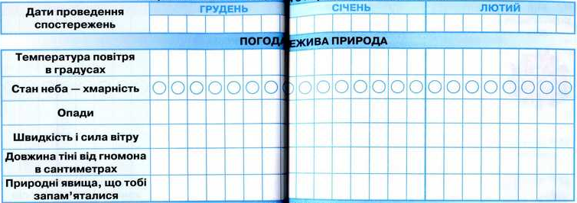
Вправа «Синоптик»
Яка зараз пора року?
Яке число місяця?
Який місяць року?
Який день тижня?
Запиши свої спостереження за неживою природою у календар спостережень
Зошит.
Сторінка
62-63

Slide 4
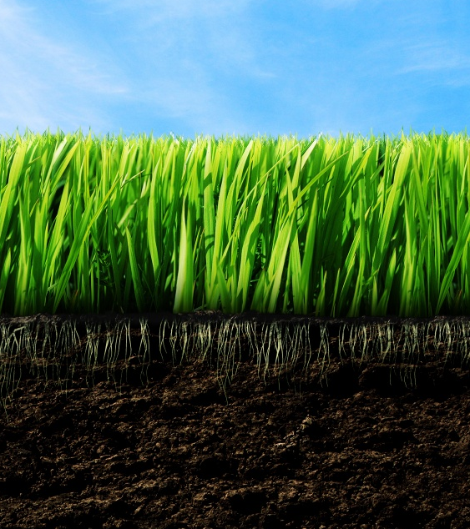
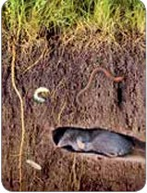
Закінчіть речення
До складу ґрунту входять:
перегній
глина
пісок
вода
повітря
мінеральні солі
залишки гірських порід
живі організми
Підручник.
Сторінка
68

Slide 5

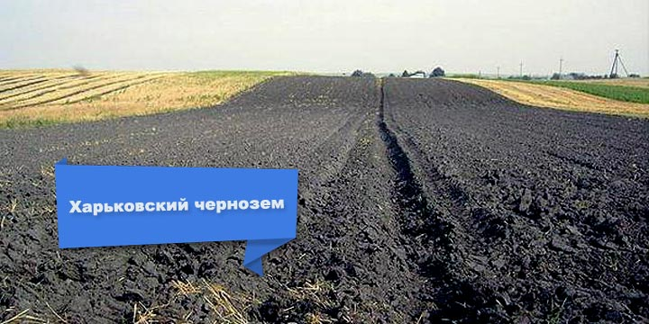
Пригадайте
Що таке ґрунт?
У чому полягає головна властивість ґрунту?
Який ґрунт називають родючим?
Сьогодні на уроці ви дізнаєтеся, яке значення має ґрунт для природи й життя людей

Slide 6
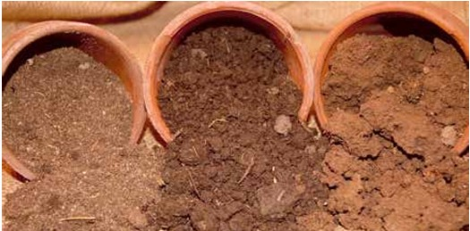
Роздивіться і порівняйте різні ґрунти
Обговоріть, чим вони схожі і чим відрізняються.
Піщаний
Чорнозем
Глинистий
Підручник.
Сторінка
70

Slide 7
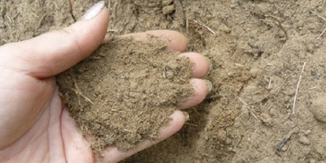
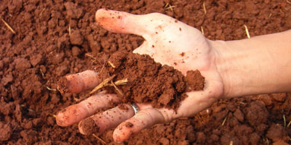
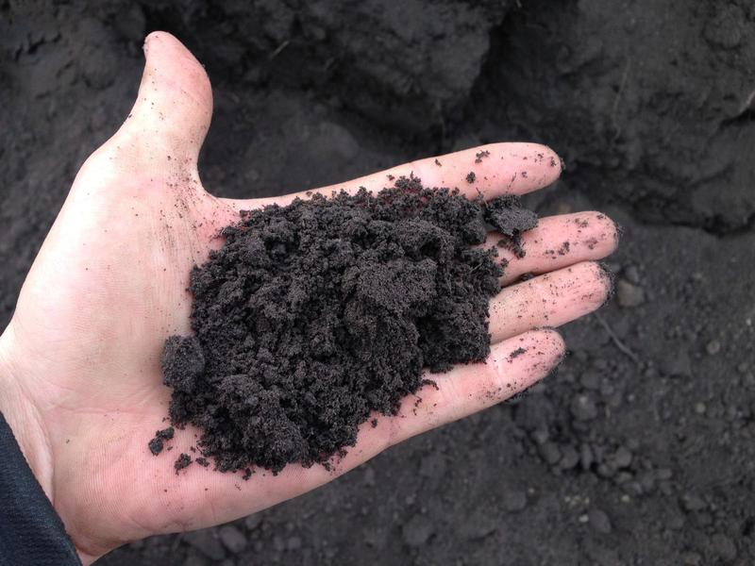
Види ґрунтів
Ґрунт стає в’язким, а після висихання — твердим і щільним.
Піщаний
Глинистий
В цьому ґрунті більше піску і мало повітря. Він швидко пропускає воду, але погано її зберігає. Вода швидко випаровується, і ґрунт стає сухим.
Чорнозем
У ньому багато перегною, добре пропускає воду і повітря, зберігає вологу.

Slide 8
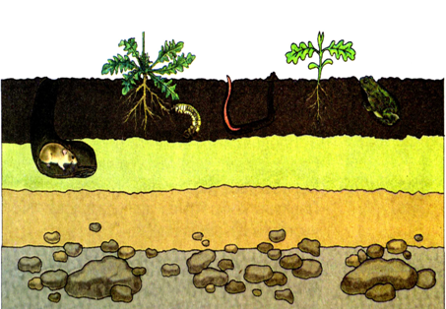
Розкажіть про шари земної поверхні
Ґрунт
Пісок
Глина
Каміння

Slide 9

Дослідіть
Які ґрунти переважають у вашій місцевості? Чи можна назвати їх родючими?
Ґрунт — безцінне природне багатство. Сонце, повітря, вода, рослини, тварини й люди — усі пов’язані з ґрунтом.
Підручник.
Сторінка
70

Slide 10
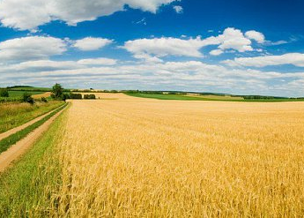
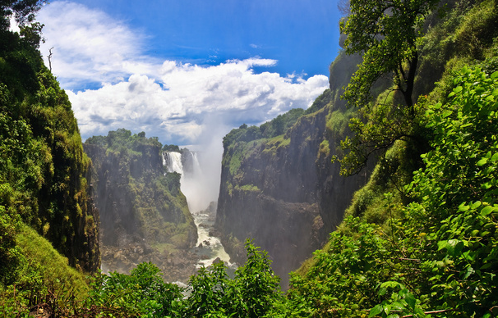
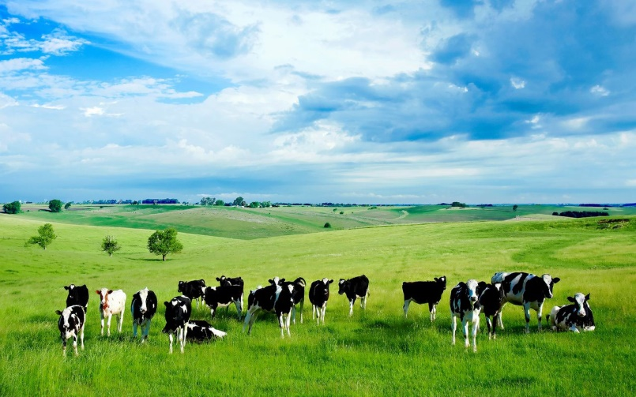
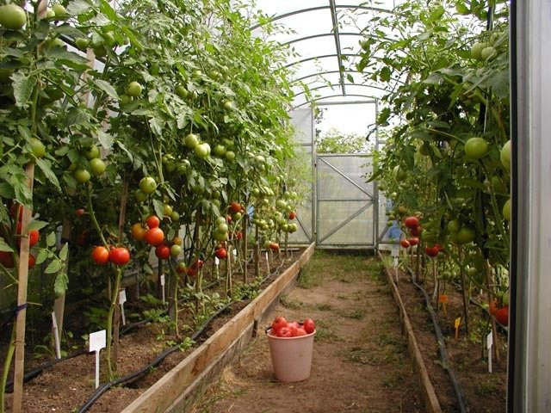
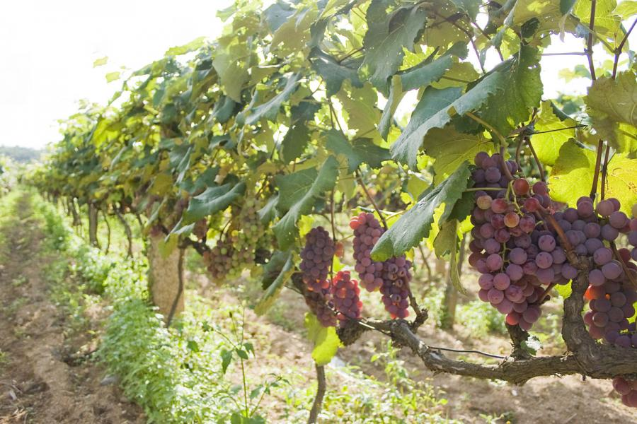
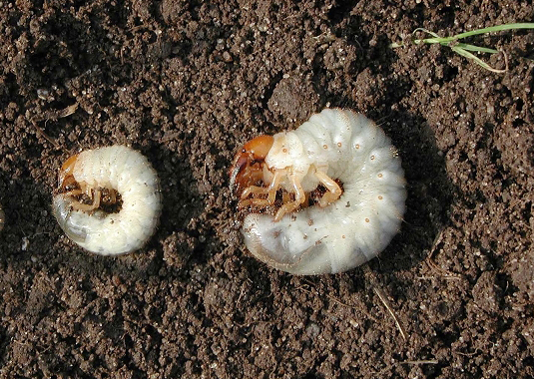
За світлинами розкажи, яке значення має ґрунт для рослин, тварин і людини

Slide 11

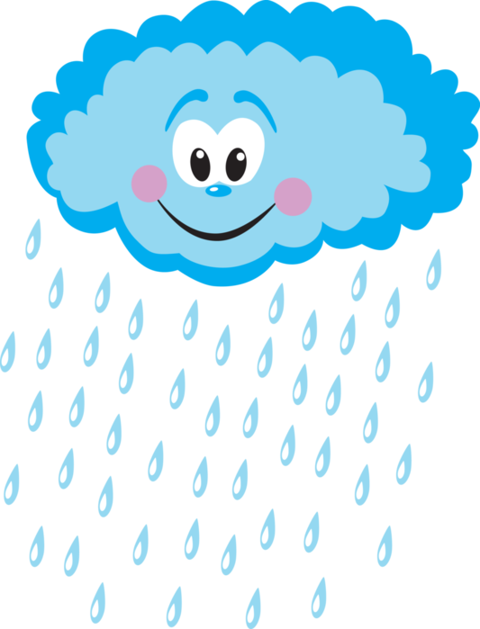
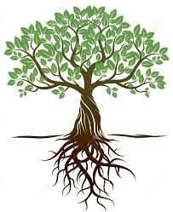
Ґрунт забезпечує життєдіяльність усіх організмів, є основним джерелом їхнього живлення
Поживні речовини містяться в грунті.
Підручник.
Сторінка
70

Slide 12

Поміркуй
Уяви, що ґрунт втратив родючість, які зміни відбулися б у вашому житті?
Поясни, чому кажуть, що родючий ґрунт — запорука врожаю.
Доведи, що ґрунт є життєвим середовищем для рослин, тварин, грибів і різноманітних мікроорганізмів.
Яке значення має ґрунт для людини?
Наведи докази.
Підручник.
Сторінка
71

Slide 13
Руханка «Так чи ні»
Я буду говорити твердження. Якщо воно правдиве – робіть по три нахили вліво-вправо.
Якщо хибне – по три повороти ліворуч-праворуч
Ґрунт – верхній, родючий шар землі.
У ґрунті ростуть рослини.
Птахи живуть у ґрунті.
Чим менше в ґрунті перегною,тим вищий урожай.
У ґрунті немає води та повітря.
Всі люди повинні берегти ґрунт.

Slide 14
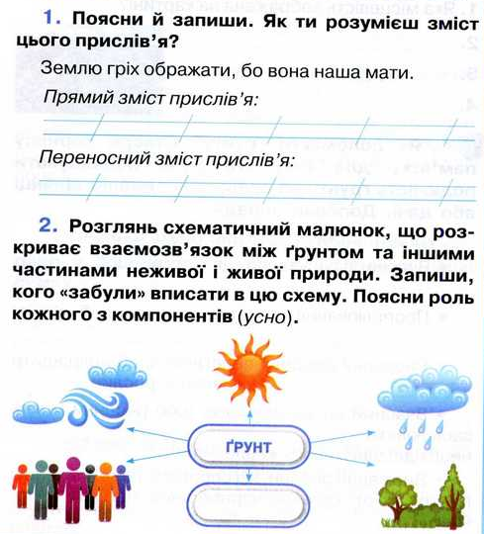
Робота в зошиті
Домашнє завдання
Сторінка 70, читати і переказувати,
в зошиті завдання до уроку 46.
Ґрунт — джерело живлення усіх організмів
Ґрунт — безцінне природне багатство.
тварини
Сторінка
55

Slide 15
Рефлексія
Як ти відчуваєш, на скільки добре ти засвоїв/ла тему уроку?
Вибери позначку відповідного кольору світлофора.
Мені потрібно вивчити це знову.
Мені потрібна допомога
Мені все зрозуміло

